Slide 2
数学二年级下北数
易混易错专项综合测试卷

Slide 16
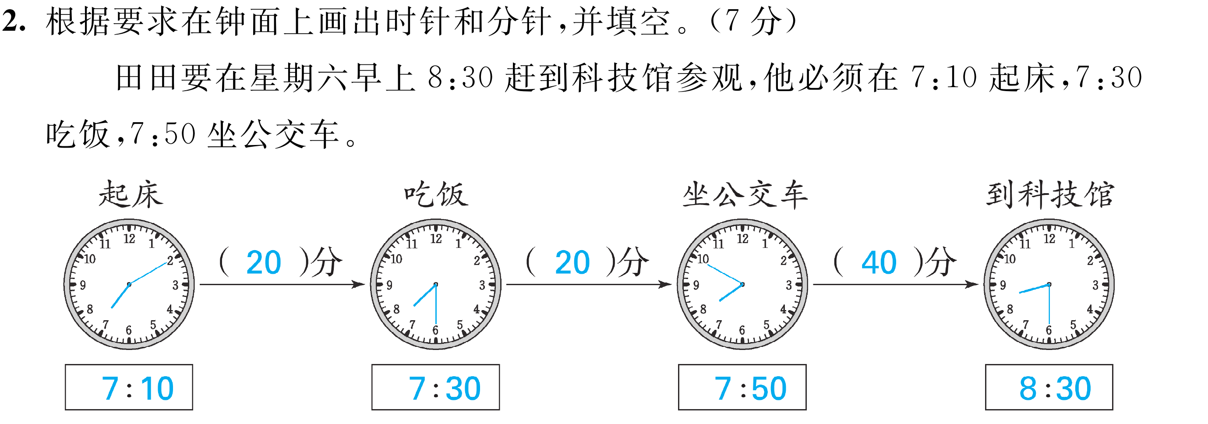

Slide 26
